Slide 1

LAPORAN AKHIR PRAKTEK KERJA LAPANGAN (PKL) KATEGORI DESAIN WEB DESAIN WEBSITE PT. PLN (UPB) SUMBAGSEL DENGA ADOBE DREAMWEAVER Diajukan untuk Memenuhi Syarat Praktek Kerja Lapangan (PKL) Program Pendidikan Komputer dan Internet Profesional 1 Tahun PalComTech YUSUF 2118650028 PROGRAM PENDIDIKAN KOMPUTER DAN INTERNET PROFESIONAL 1 TAHUN PALCOMTECH PALEMBANG 2020

Slide 2

Latar Belakang :

Slide 3
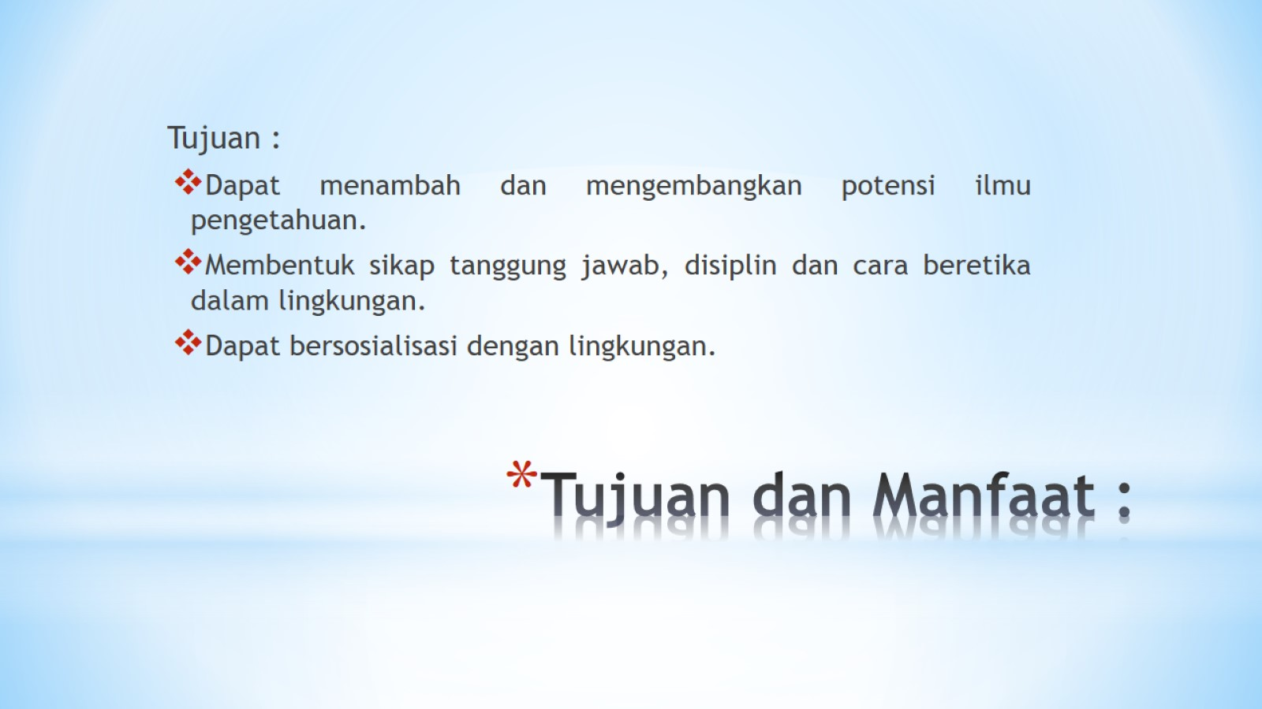
Tujuan dan Manfaat :

Slide 4
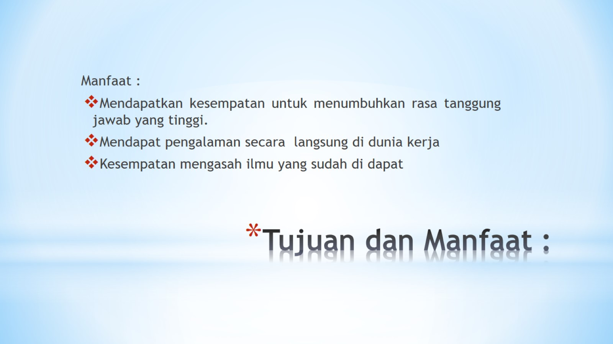
Tujuan dan Manfaat :

Slide 5
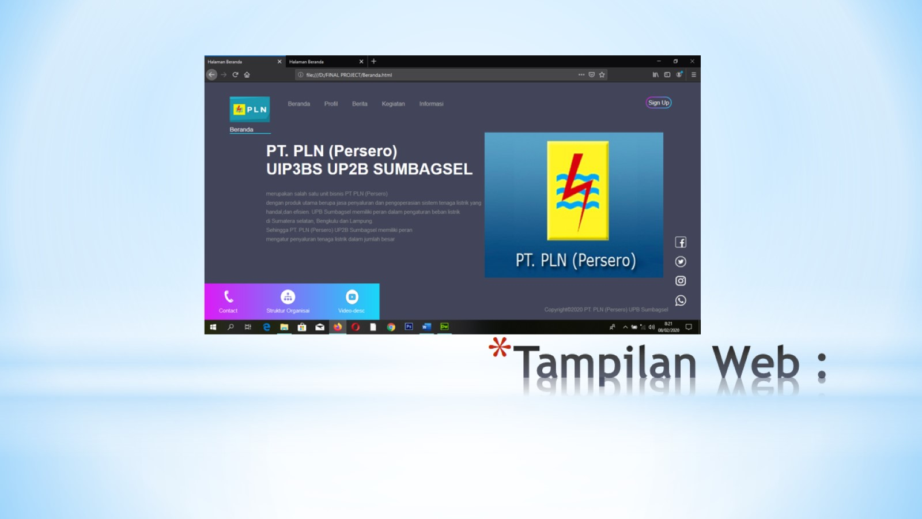
Tampilan Web :

Slide 6
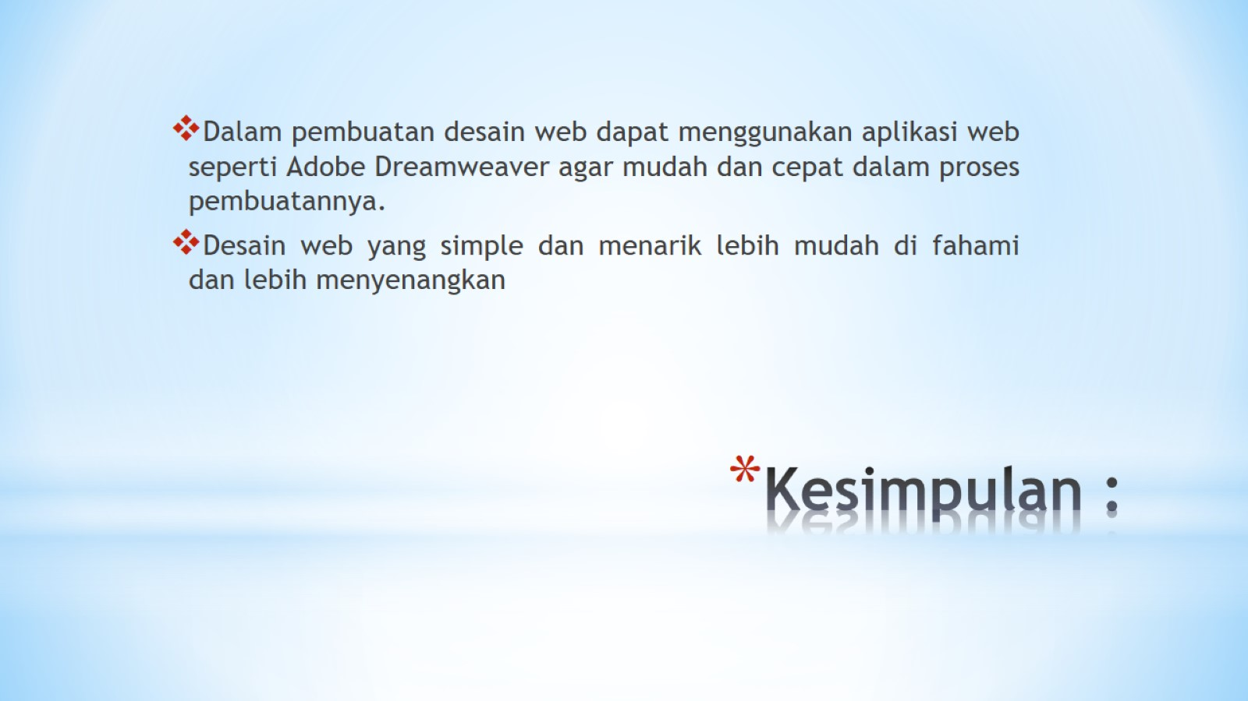
Kesimpulan :

Slide 7
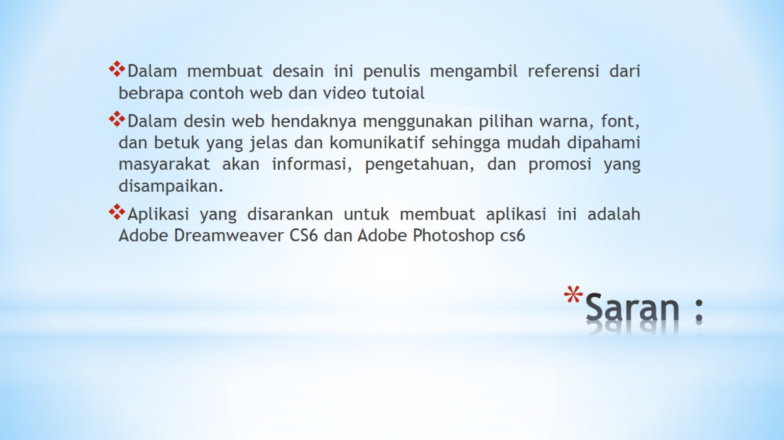
Saran :

Slide 8

Terima Kasih

